Slide 1
Présentation 3
Stage ANR Maritem
10/05/2021
Pierre Tuloup

Slide 2
Verovio - Fichiers MEI
Représentation des notes et des textes du Manuscrit du Roi.
Possibilités :
- Notation neumatique : notes représentées sans @dur (durée) et en indiquant plusieurs clefs.
Les syllabes correspondant à chaque note sont renseignées par la balise <syllable> contenant <neume> et <syl>.
<neume> : contient le groupe de notes (de 1 à 3 notes pour cet exemple)
<syl> : contient la syllabe.
- Notation commune : Pour les notes rondes, elles doivent être représentées avec l'@dur de valeur @dur = "4" (par défaut). Clé de sol unique (par défaut)

Slide 3
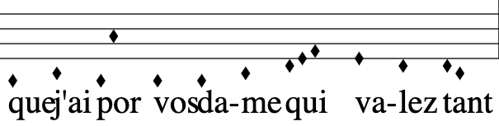
Notation neumatique
- Problèmes rencontrés : La clef de chaque section ne s'affiche pas sur chaque ligne du fichier en notation neumatique. Il est également difficile de changer de clé en cours de ligne. L'octave des notes doit être inférieure à celle de la clef.
- Avantage de la notation neumatique : la syllabe notée <syl> correspond avec la balise <neume> contenant une ou plusieurs notes, ce qui évite donc les répétitions de syllabes.

Slide 4
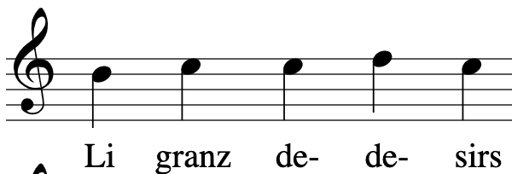
Notation commune
- Problèmes rencontrés : La syllabe notée par <syl> doit être contenue dans la balise <verse> en tant que sous-élément de <note>, ce qui provoque la répétition d'une syllabe qui correspond à plusieurs notes.
Question : Comment faire pour ne pas répéter chaque syllabe sur chaque note ?
L'@tie présent dans <note> permet de représenter plusieurs notes liées.
Afin de représenter les notes en notes rondes, l'@dur (durée) est requis.
- Avantage de la notation commune : chaque ligne de la partition correspond à une <section> du fichier MEI. L'octave de la clé notée dans <staffDef> correspond à celle de la <note>.

Slide 5
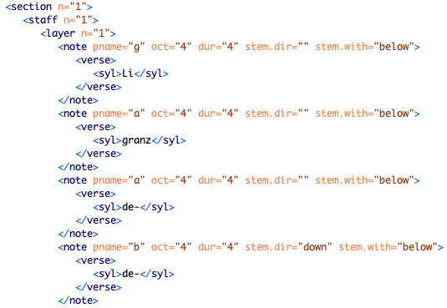
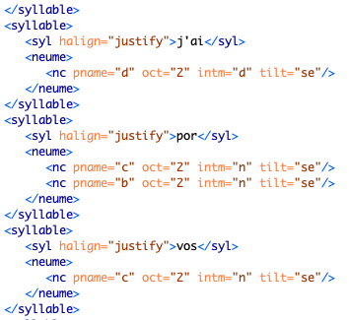
Comparaison de l'ajout de syllabes en notation commune (gauche) et en notation neumatique (droite).

